Slide 2
K-means clustering este un tip de învățare nesupervizată, utilizat când datele sunt neetichetate (adică, date fără categorii sau grupuri definite).
Scopul acestui algoritm este de a găsi grupuri în date, numărul de grupuri fiind reprezentat de variabila K.
Algoritmul funcționează iterativ pentru a atribui fiecărui punct de date unuia dintre grupurile K, pe baza caracteristicilor care sunt furnizate.
Punctele de date sunt grupate în funcție de similitudinea caracteristicilor. Rezultatele algoritmului K-means clustering sunt:

Slide 3
Rezultatele algoritmului K-means clustering sunt:
Centroizii celor K grupuri, care pot fi utilizați pentru a eticheta noi date.
Etichete pentru datele de antrenament (fiecare punct de date este atribuit unui singur grup).

Slide 4
Pasul 1: Alegerea Numărului de Grupuri (K)
Începem prin a alege numărul K de grupuri în care dorim să împarțim datele.

Slide 5
Pentru fiecare punct de date, calculează distanța față de fiecare centroid și atribuie punctul de date la grupul (centroidul) cel mai apropiat. De obicei, se folosește distanța euclidiană pentru acest calcul.

Slide 6
După ce toate punctele au fost atribuite unui grup, calculează noile pozitii ale centroizilor fiecărui grup. Acest lucru se face prin calcularea mediilor aritmetice ale punctelor de date din fiecare grup.

Slide 7
După ce toate punctele au fost atribuite unui grup, calculează noile pozitii ale centroizilor fiecărui grup. Acest lucru se face prin calcularea mediilor aritmetice ale punctelor de date din fiecare grup.

Slide 8
Repetă atribuirea punctelor de date la cel mai apropiat centroid și actualizarea centroizilor până când:
Centroizii nu se mai schimbă (sau schimbarea este sub o anumită toleranță).
Numărul maxim de iterații a fost atins.

Slide 9
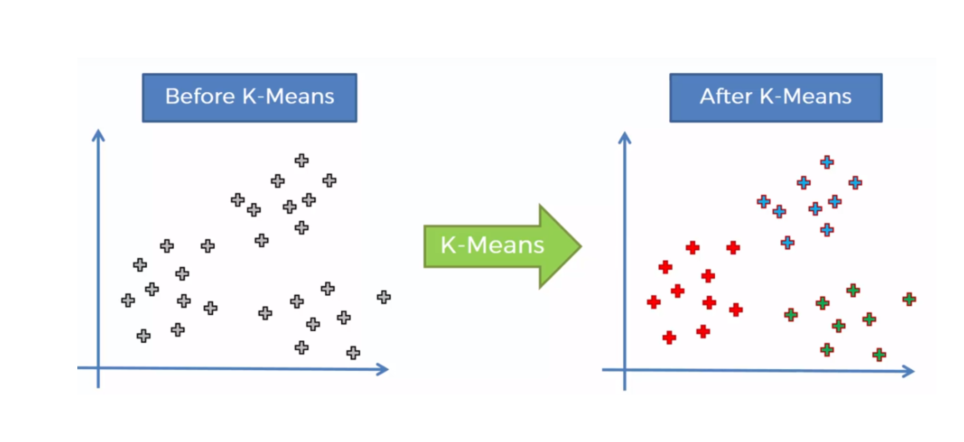

Slide 10
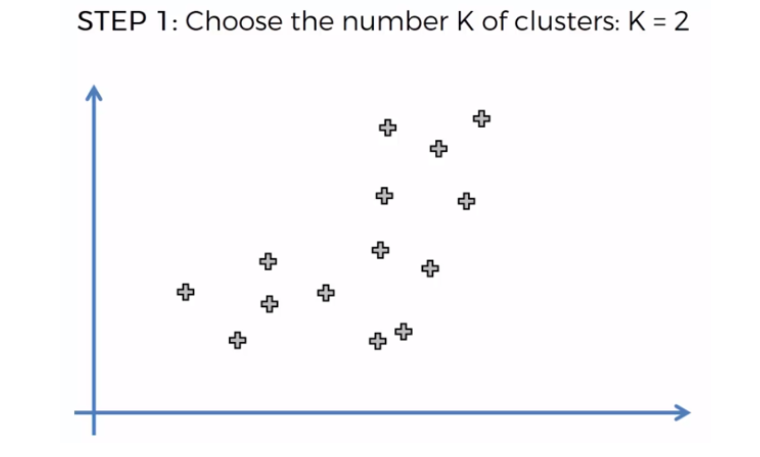

Slide 11
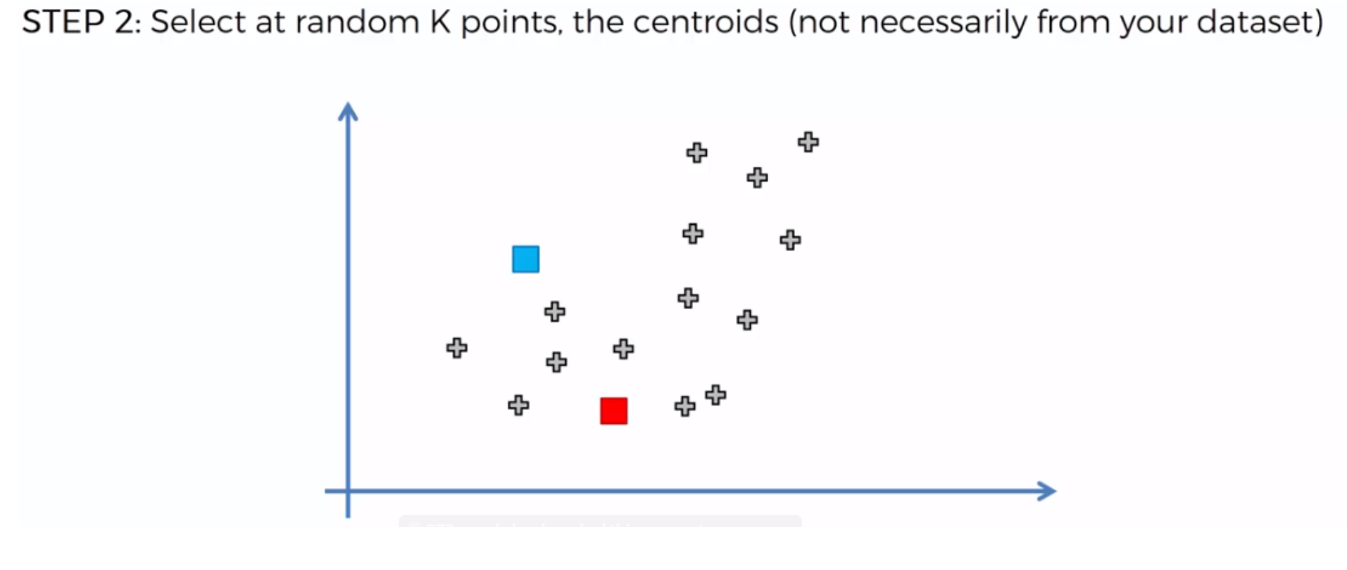

Slide 12
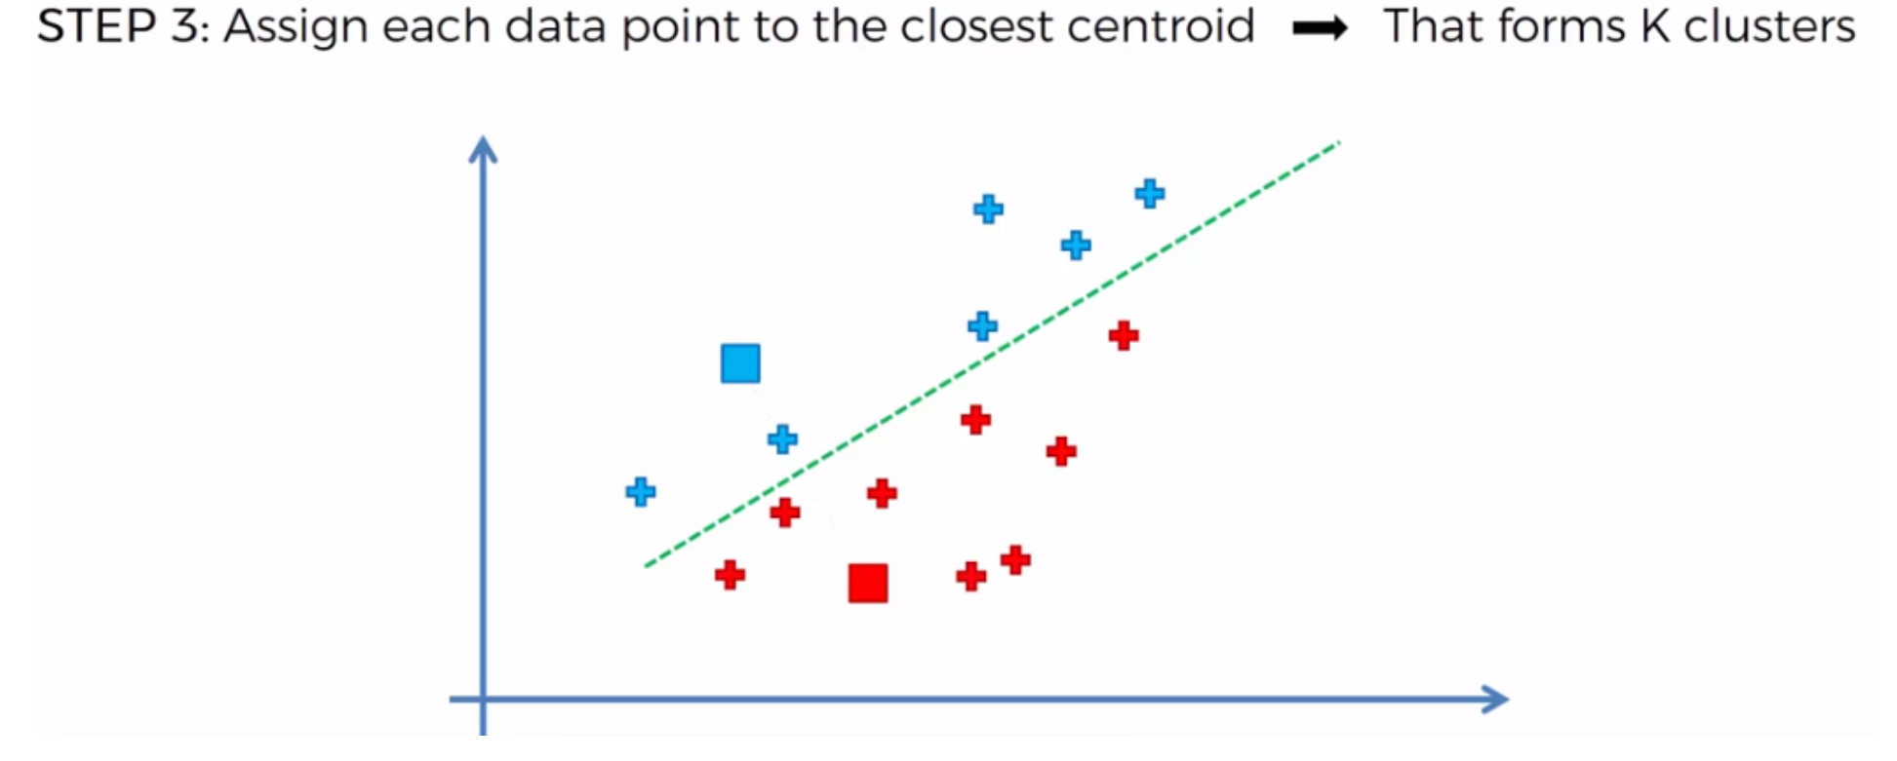

Slide 13
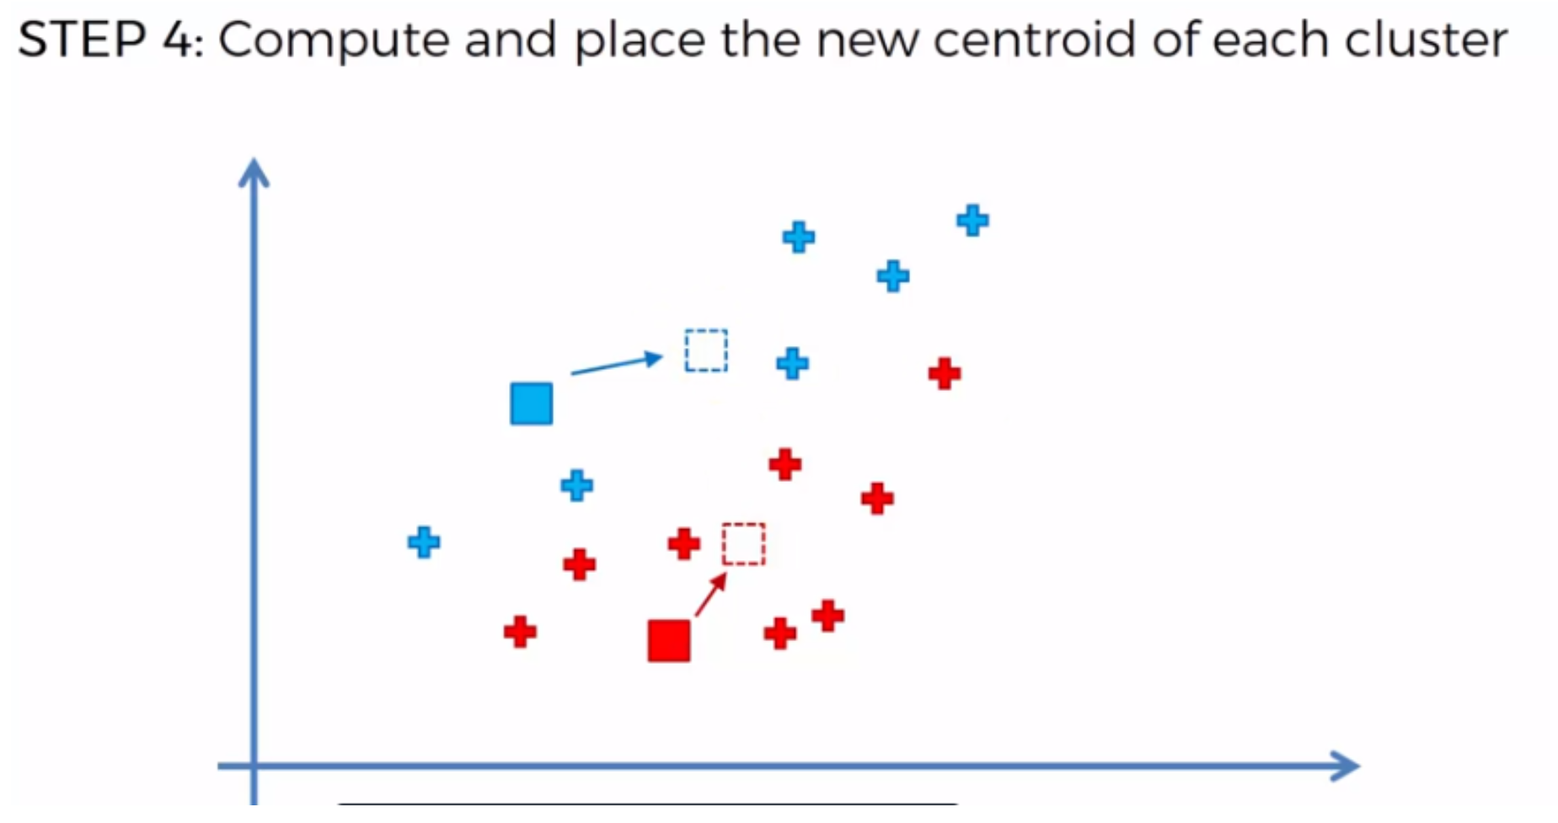

Slide 14
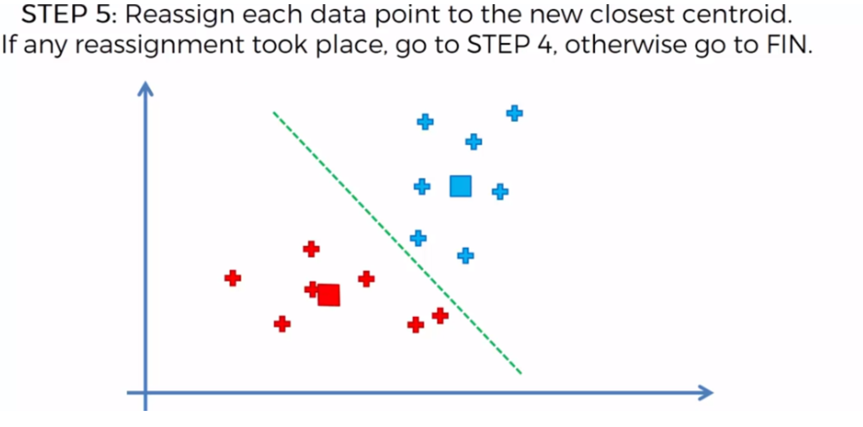

Slide 15
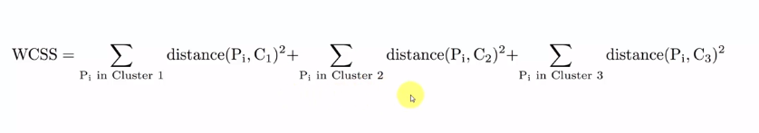
Alegerea numărului corect de K se evaluează folosind un parametru cunoscut sub numele de WCSS,(Within Cluster Sum of Squares). Aceasa valoare ar trebui să fie mică. Iată reprezentarea formulei, de exemplu, când K = 3:

Slide 16
Metoda Elbow este folosită pentru a alege cea mai bună valoare pentru K. În această metodă, se trasează un grafic al valorilor WCSS în funcție de numărul de clustere K. Se caută un punct în grafic unde creșterea lui K nu mai duce la o scădere semnificativă a WCSS, adică un punct unde graficul începe să se aplatizeze, formând un cot. Acest punct indică un echilibru între numărul de clustere și suma distanțelor pătratice în interiorul clusterelor, sugerând că adăugarea de clustere suplimentare nu îmbunătățește semnificativ modelul.
De exemplu, dacă după K=3 nu există o scădere semnificativă a WCSS, înseamnă că 3 este cel mai potrivit număr de clustere pentru datele noastre.

Slide 17
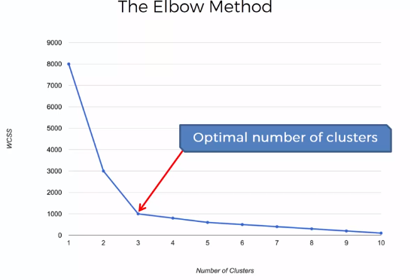

Slide 18
CustomerID: Numerical identifier for the customer.
Genre: Gender of the customer (Male/Female).
Age: Age of the customer.
Annual_Income_(k$): Annual income of the customer in thousand dollars.
Spending_Score: A score assigned by the mall based on customer behavior and spending nature.

